Slide 1
Excel for Business Intelligence Analyst
CONSULTING & ANALYTICS
Buổi 1: Giới thiệu Excel, nền tảng công thức & dữ liệu có cấu trúc
Yêu cầu máy: Excel 365 (hoặc 2016+) trên Windows.

Slide 2
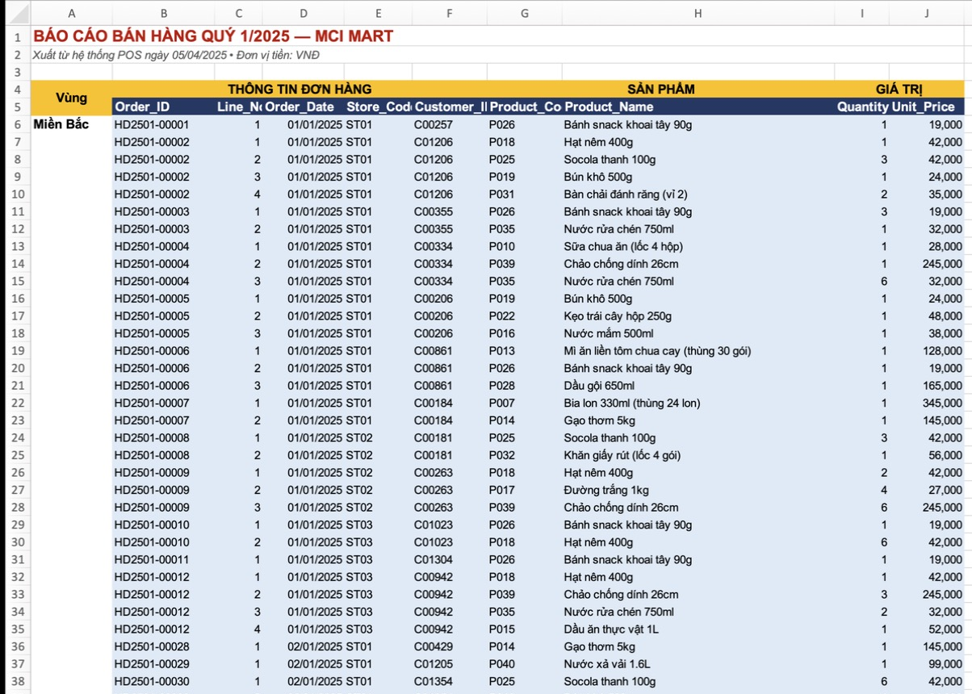
Câu hỏi mở buổi
Tầng 1 — Descriptive
PHẦN 0 · MỞ ĐẦU
“Công ty có một file bán hàng. Trước khi phân tích, làm sao biết file này dùng được?”

Slide 3
Quy trình BI 5 bước
PHẦN 0 · MỞ ĐẦU
1
Hỏi
2
Thu thập
3
Làm sạch
4
Phân tích
5
Trình bày
Câu hỏi kinh doanh
Get Data
Power Query
Pivot – DAX
Dashboard
Quy tắc của khóa: mỗi buổi mở bằng một câu hỏi kinh doanh và kết thúc bằng một câu insight các bạn tự viết.

Slide 4
Bản đồ 7 viên gạch & thang 5 tầng câu hỏi
PHẦN 0 · MỞ ĐẦU
Buổi | Viên gạch (brick output) | Tầng câu hỏi
B1 | Dữ liệu gốc tidy (Excel Table) | 1 — Chuyện gì đã xảy ra?
B2 | Bảng làm giàu + bảng KPI bằng SUMIFS | 1 — Chuyện gì đã xảy ra?
B3 | Báo cáo Pivot | 2 — Ở đâu, khi nào, nhóm nào? 3 — Vì sao? (drill-down)
B4 | Pipeline Power Query tự refresh | Nền móng: giúp các tầng sau đáng tin
B5 | Star schema + KPI dictionary | 3 — Vì sao?
B6 | Dashboard có target / RAG | 4 — Nên làm gì? · 5 — Sắp tới thế nào? (nhập môn)
B7 | Dự án BI end-to-end + thuyết trình (bộ dữ liệu mới) | Đủ 5 tầng
Thang 5 tầng câu hỏi
5 · Sắp tới thế nào?
4 · Nên làm gì?
3 · Vì sao?
2 · Ở đâu, khi nào, nhóm nào?
1 · Chuyện gì đã xảy ra?
Mỗi buổi leo thêm một bậc. Hôm nay: Tầng 1.

Slide 5
Case khóa học: chuỗi bán lẻ MCI Mart
PHẦN 0 · MỞ ĐẦU
12
cửa hàng
Bắc 4 · Trung 3 · Nam 5
3
miền
Bắc · Trung · Nam
40
sản phẩm
6 ngành hàng
1.500
khách hàng
thành viên
Người dùng báo cáo: Giám đốc bán hàng · Dữ liệu: 01/2024 – 04/2025
Sales
Product
Store
Customer
Target
5 bảng đứng riêng lẻ, chưa nối quan hệ. B4 thêm bảng Calendar; B5 nối thành mô hình.

Slide 6
1. Excel dùng cho BI: phiên bản & chuẩn bị máy

Slide 7
So sánh phiên bản Excel cho BI
PHẦN 1 · PHIÊN BẢN & MÁY
 | Excel 2016+ (Windows) | Microsoft 365 (Windows) | Excel Online | Excel cho Mac
Power Query | Có | Có | Hạn chế | Có, thiếu một số connector
Power Pivot / Data Model | Chỉ một số bản | Có | Không | Không
Dynamic Arrays (FILTER, XLOOKUP…) | Không (2016/2019) | Có | Có | Có (365)
Học được khóa này? | Được nếu có Power Pivot | Khuyến nghị | Không (từ B4) | Không (từ B4)
TIP
Bạn dùng Mac? Nên cài máy ảo Windows (Parallels Desktop hoặc VMware Fusion).

Slide 8
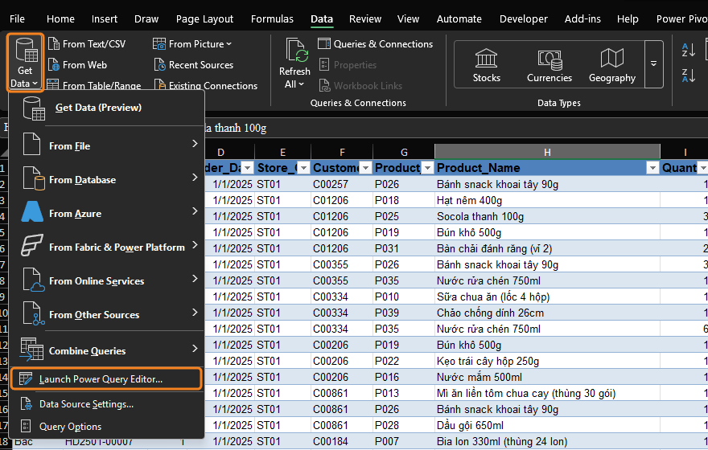
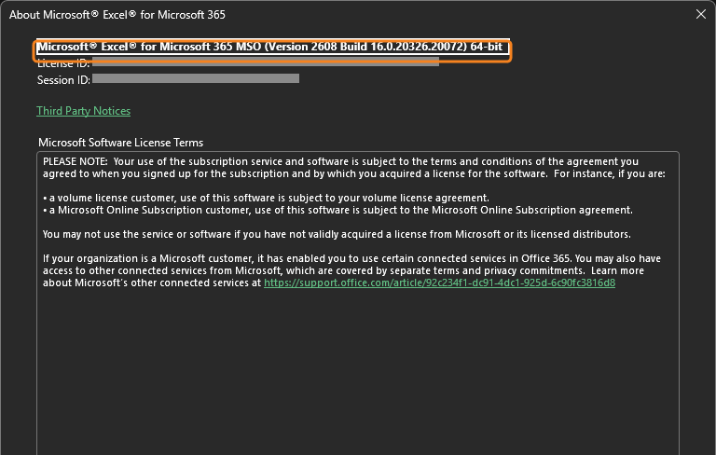
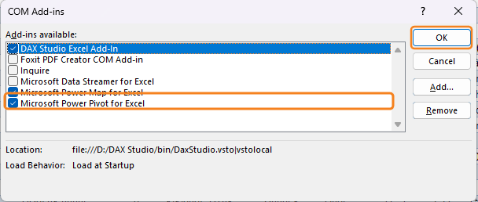
Xác nhận kiểm tra máy
PHẦN 1 · PHIÊN BẢN & MÁY
Get Data
COM Add-ins
About Excel
Có Power Query không?
Có Power Pivot không?
32-bit hay 64-bit?
TIP
Tick xong, Ribbon có tab Power Pivot.
PRO TIP
64-bit xử lý mô hình lớn tốt hơn.
Checklist đã gửi trong nhóm chat trước buổi học. Chưa đạt hoặc chưa làm được: báo trợ giảng ngay.

Slide 9
2. Giao diện Excel: những gì người làm BI dùng hằng ngày

Slide 10
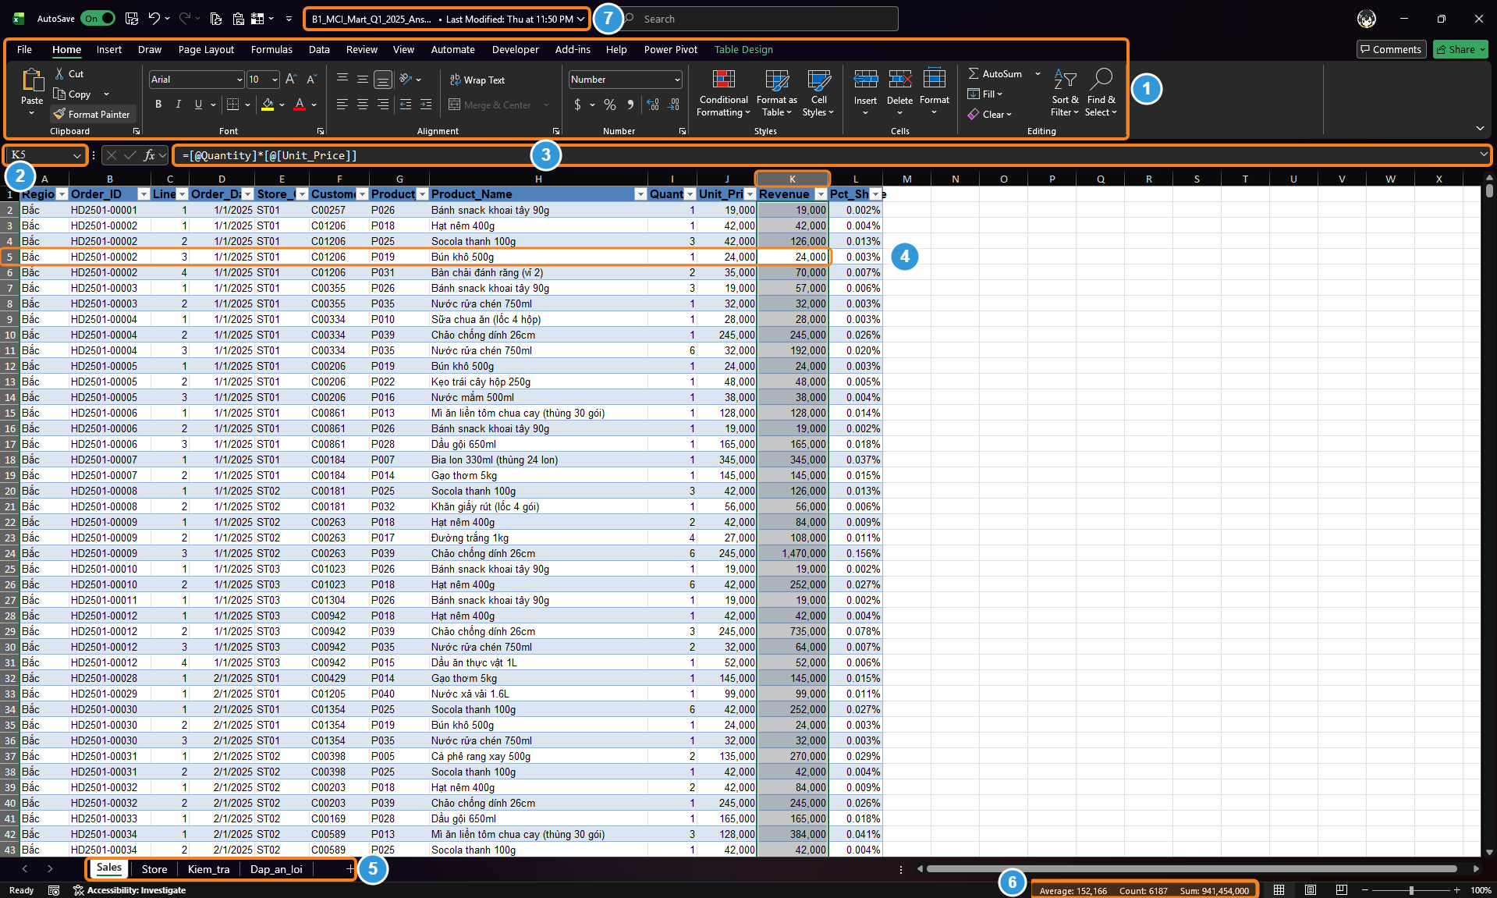
Giao diện chính
PHẦN 2 · GIAO DIỆN
1
Ribbon
2
Name Box
3
Formula Bar
4
Ô / Dòng / Cột
5
Sheet tabs
6
Status Bar
7
Workbook = file, Sheet = trang tính
TIP
Chọn một cột số, Status Bar hiện ngay Sum / Average / Count. Đây là cách đối soát nhanh nhất trong Excel.

Slide 11
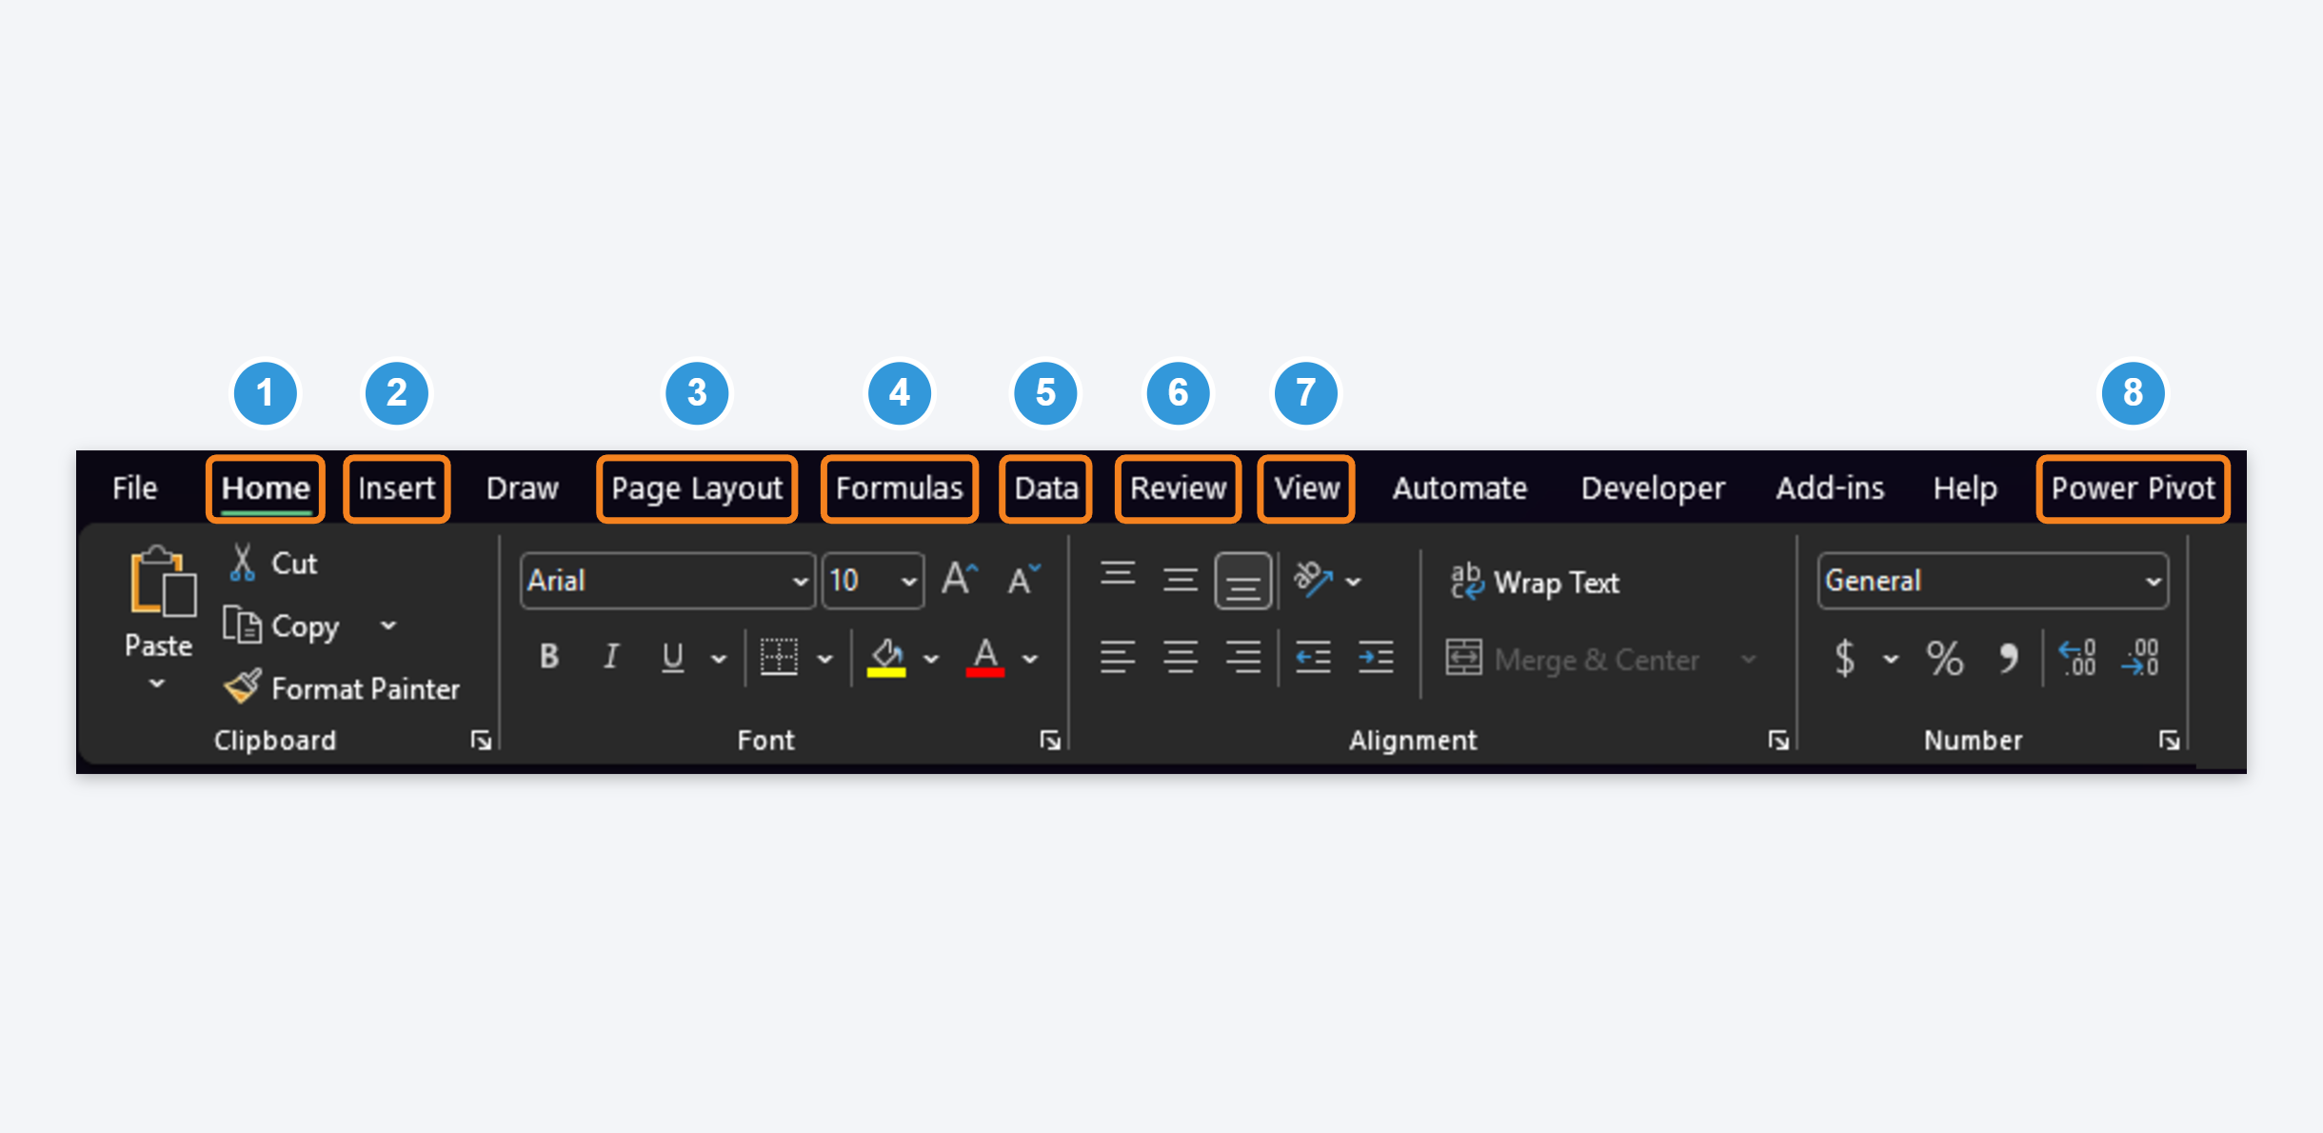
8 tab Ribbon: tab nào dùng ở buổi nào
PHẦN 2 · GIAO DIỆN
Tab | Dùng ở
Home | Mọi buổi
Insert | B1 (Table), B3 (Pivot), B6 (Chart)
Page Layout | B6
Formulas | B1 (Auditing), B2
Data | B1 (Validation), B3 (Refresh All), B4 (Get Data)
Review | B6 (Protect Sheet)
View | B1 (Freeze Panes), B6 (ẩn gridline)
Power Pivot | B5–B6 (bật ở B1, dùng từ B5)
Quy tắc cần nhớ
Cần làm việc X → vào tab Y.
Tour chi tiết từng tab có trong handout.

Slide 12
3. Phím tắt: làm việc với dữ liệu lớn không cần chuột

Slide 13
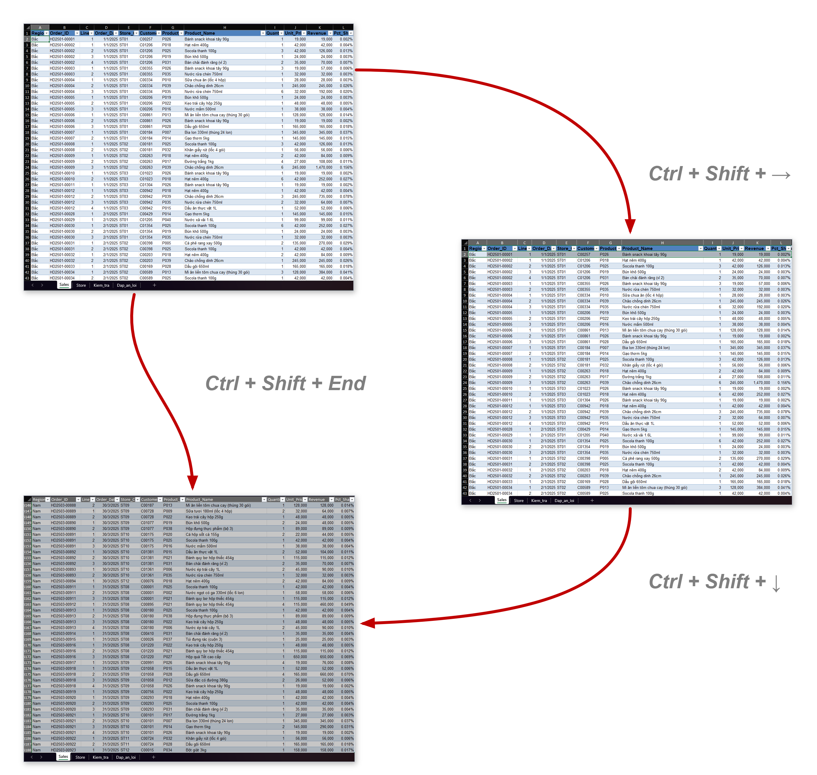
Ctrl Shortcuts
PHẦN 3 · PHÍM TẮT
Ctrl + Arrow
Ctrl + Shift + Arrow
Ctrl + Home / End
Nhảy tới ô cuối vùng dữ liệu theo hướng mũi tên
Chọn tới ô cuối vùng dữ liệu
Về ô đầu / ô cuối có dữ liệu
TIP
Ctrl + PgUp / PgDn để chuyển sheet.
Ctrl + ↓ dừng giữa chừng?
Dữ liệu có dòng trống. Phím tắt này cũng là công cụ phát hiện lỗi.

Slide 14
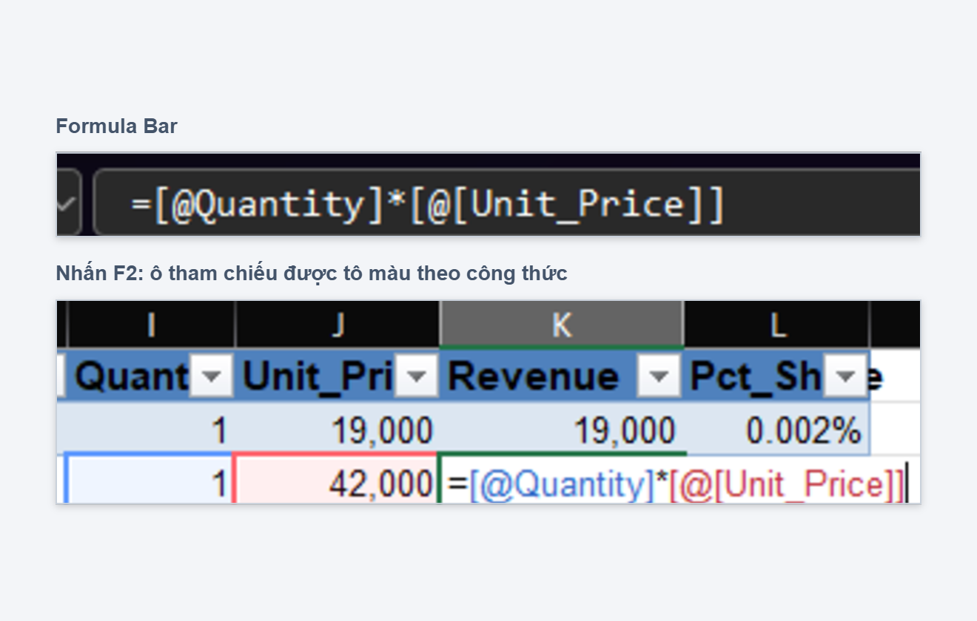
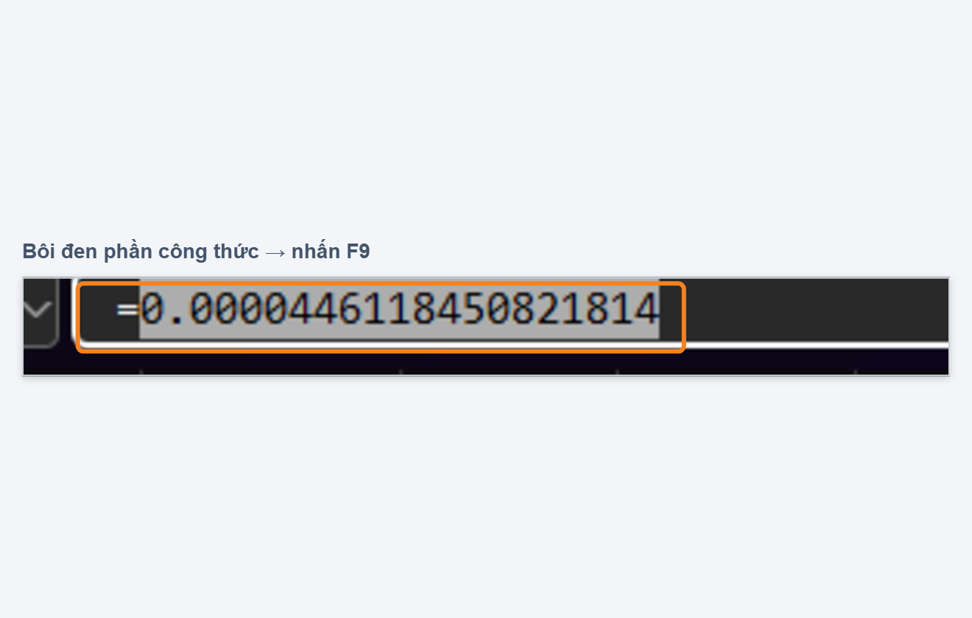
Fn Shortcuts
PHẦN 3 · PHÍM TẮT
F2
F4
F9
Sửa ô đang chọn; tô màu các ô công thức tham chiếu
Đang sửa công thức: đổi A1 → $A$1 → A$1 → $A1. Không sửa: lặp lại thao tác cuối
Tính giá trị phần công thức đang bôi đen
Mỗi lần nhấn F4
A1
$A$1
$A1
A$1
TIP
Xong nhấn Esc để không ghi đè công thức.

Slide 15
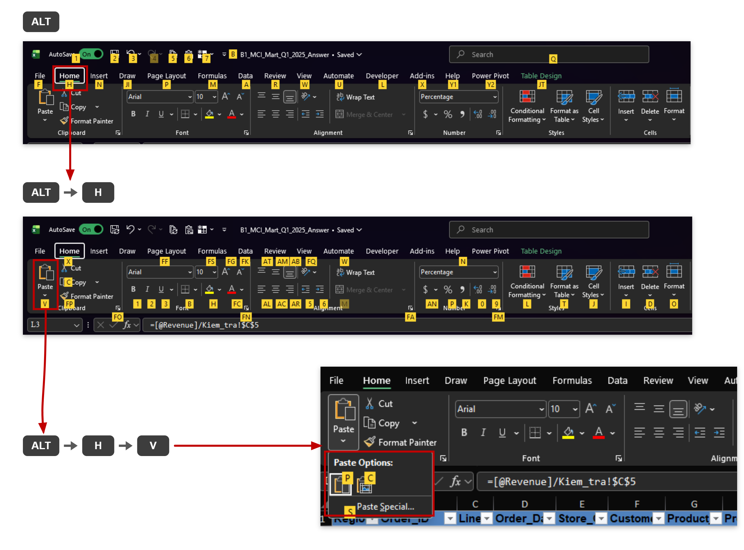
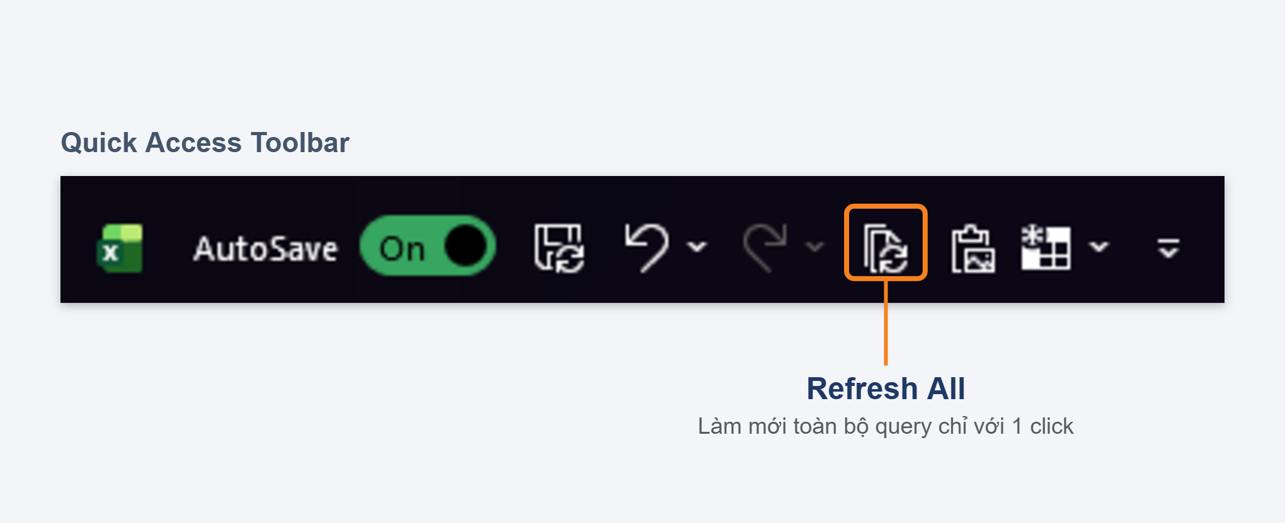
Alt Key Tips & Quick Access Toolbar
PHẦN 3 · PHÍM TẮT
Alt Key Tips
Quick Access Toolbar
Nhấn rồi thả Alt, Ribbon hiện chữ cái; gõ lần lượt để đi sâu vào menu
Ghim lệnh hay dùng lên thanh trên cùng
PRO TIP
3 tổ hợp đáng nhớ nhất:
Alt H V V dán giá trị (Paste Values) · Alt A T bật/tắt Filter · Alt M V Evaluate Formula

Slide 16
Nghỉ 10 phút
Trước khi quay lại: mở sẵn file B1_MCI_Mart_Q1_2025_Dirty.xlsx

Slide 17
4. Công thức: viết đúng, sao chép đúng, tìm lỗi nhanh

Slide 18
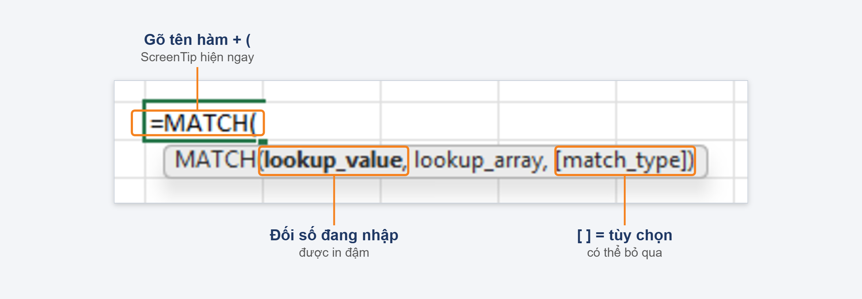
Formula Syntax
PHẦN 4 · CÔNG THỨC
= MATCH(lookup_value, lookup_array, [match_type])
1
2
3
4
Luôn bắt đầu bằng =
Tên hàm: khoảng 500 hàm, không phân biệt hoa thường
Đối số trong ngoặc tròn, ngăn bằng dấu phẩy hoặc chấm phẩy tùy cài đặt vùng
Đối số trong [ ] là tùy chọn
PRO TIP
Đọc ScreenTip khi gõ hàm; nó hướng dẫn từng đối số.

Slide 19
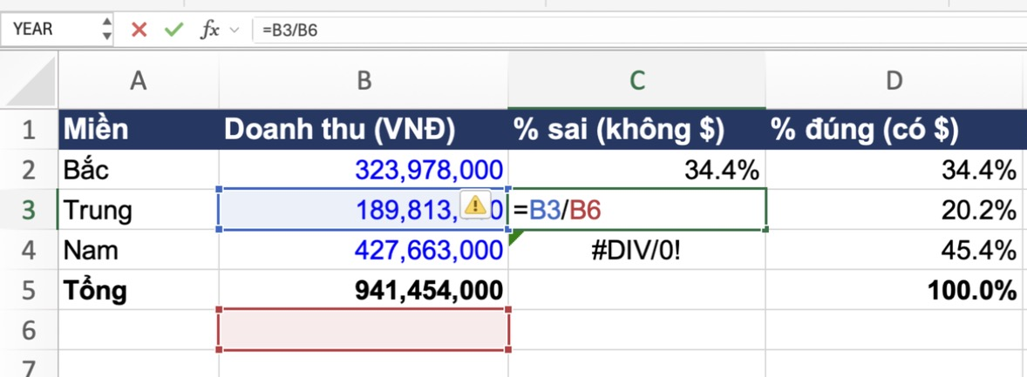
Reference Types
PHẦN 4 · CÔNG THỨC
Relative
Fixed row
Fixed column
Fixed both
A1
A$1
$A1
$A$1
Kéo sang phải → B1
Kéo xuống → A2
Kéo sang phải → B$1
Kéo xuống → A$1
Kéo sang phải → $A1
Kéo xuống → $A2
Kéo sang phải → $A$1
Kéo xuống → $A$1
Dấu $ đứng trước phần nào thì phần đó bị khóa.
PRO TIP
Nắm vững 4 kiểu tham chiếu là mẹo số 1 để làm việc hiệu quả với công thức.

Slide 20
Common Errors
PHẦN 4 · CÔNG THỨC
Lỗi | Nghĩa | Cách sửa
###### | Cột quá hẹp | Kéo hoặc double-click mép cột
#NAME? | Excel không nhận ra tên trong công thức | Kiểm tra chính tả tên hàm, dấu ngoặc kép
#VALUE! | Sai kiểu đối số | Kiểm tra phép tính trên text / số dạng text
#DIV/0! | Chia cho 0 hoặc ô trống | Kiểm tra mẫu số; IF / IFERROR
#REF! | Tham chiếu tới ô đã bị xóa | Không xóa ô đang được tham chiếu
#N/A | Không tìm thấy giá trị | Kiểm tra giá trị tra cứu có tồn tại

Slide 21
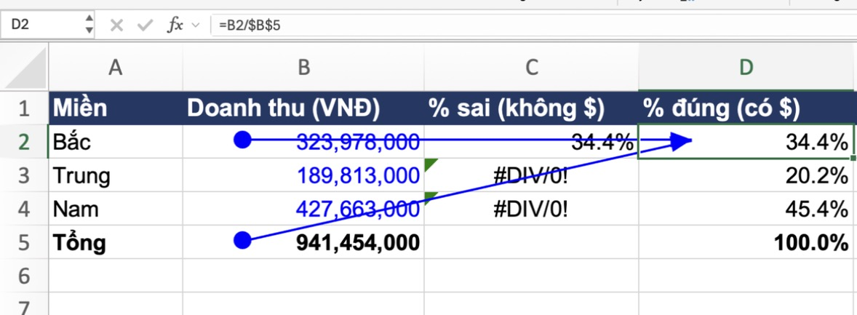
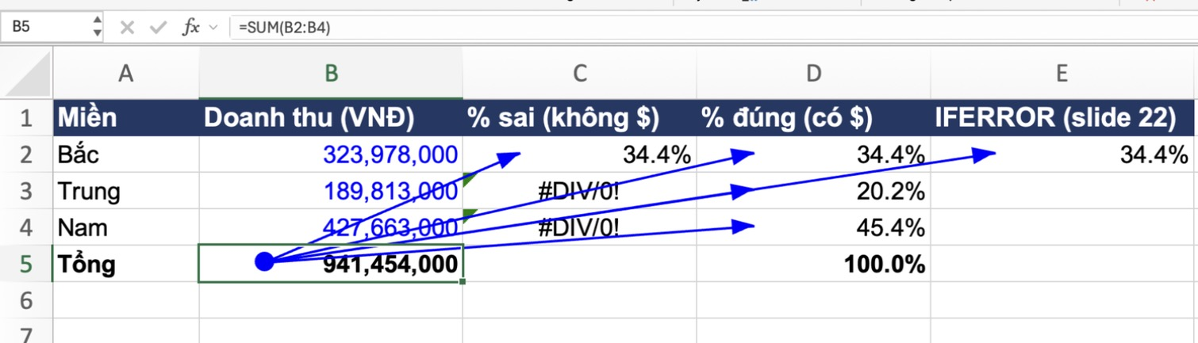
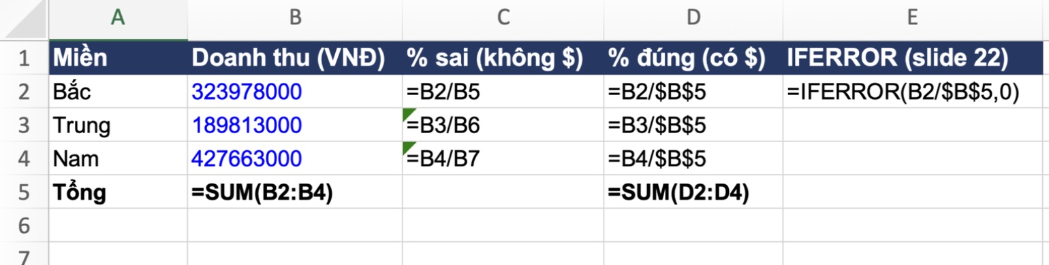
Auditing Tools (1)
PHẦN 4 · CÔNG THỨC
Trace Precedents
Trace Dependents
Show Formulas
Mũi tên từ các ô ảnh hưởng tới ô đang chọn
Mũi tên tới các ô bị ảnh hưởng bởi ô đang chọn
Hiện toàn bộ công thức thay cho kết quả (Ctrl + `)
TIP
Ctrl + G → Special → Formulas để chọn mọi ô chứa công thức.

Slide 22
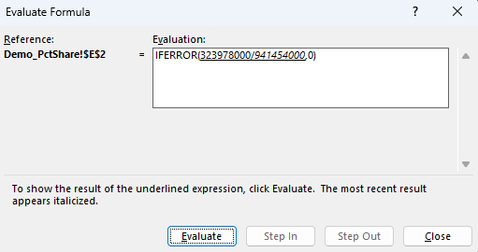
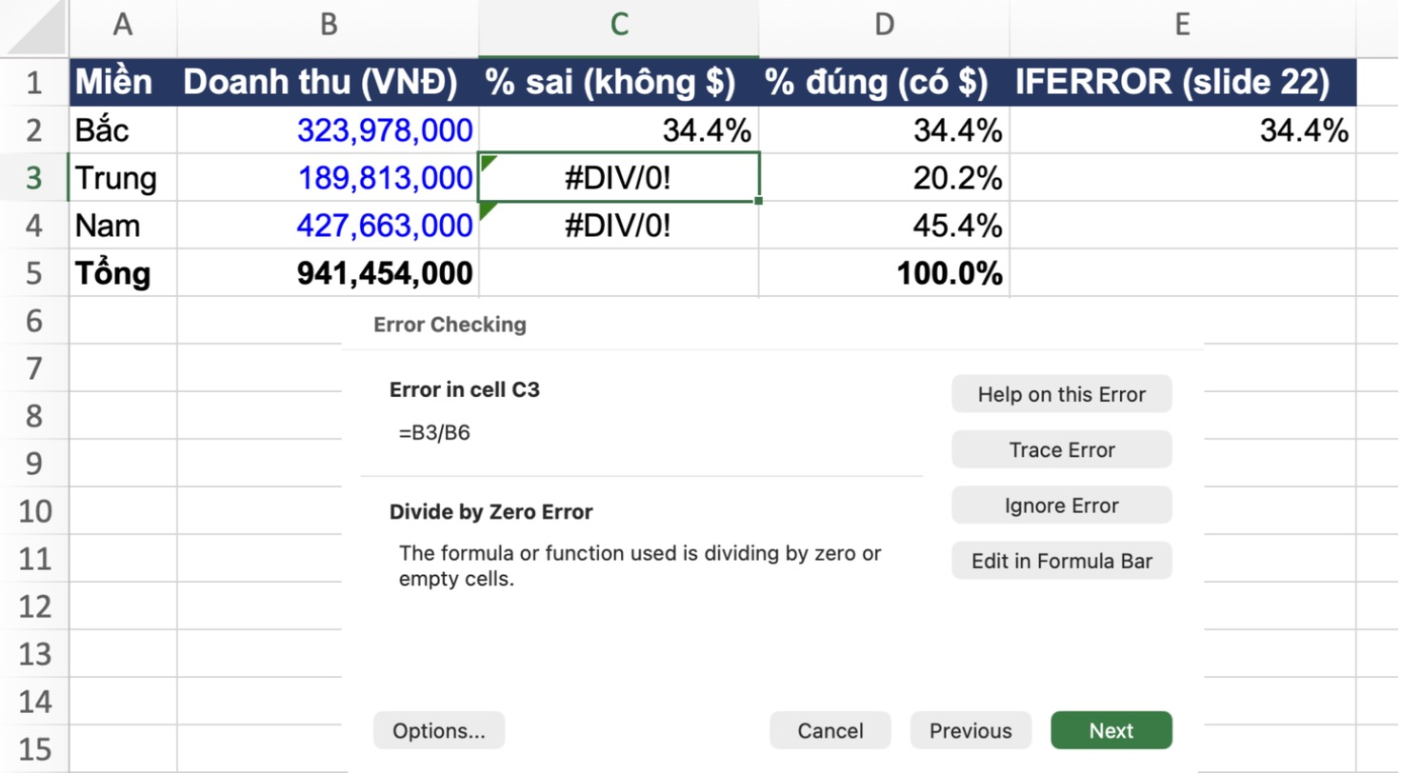
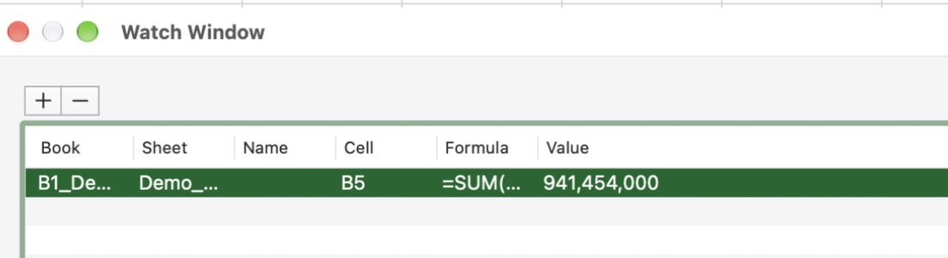
Auditing Tools (2)
PHẦN 4 · CÔNG THỨC
Evaluate Formula
Error Checking
Watch Window
Chạy công thức từng bước
Quét sheet tìm lỗi
Theo dõi giá trị ô quan trọng khi đang làm ở chỗ khác
PRO TIP
Công cụ số 1 để hiểu một công thức lạ.

Slide 23
Chốt Phần 4
PHẦN 4 · CÔNG THỨC
1
Dấu $ quyết định công thức có tái sử dụng được không.
2
Lỗi là tín hiệu, đừng vội giấu nó đi.
3
Auditing giúp tìm nguyên nhân thay vì đoán.

Slide 24
5. Dữ liệu "sạch về cấu trúc": nền móng của mọi phân tích

Slide 25
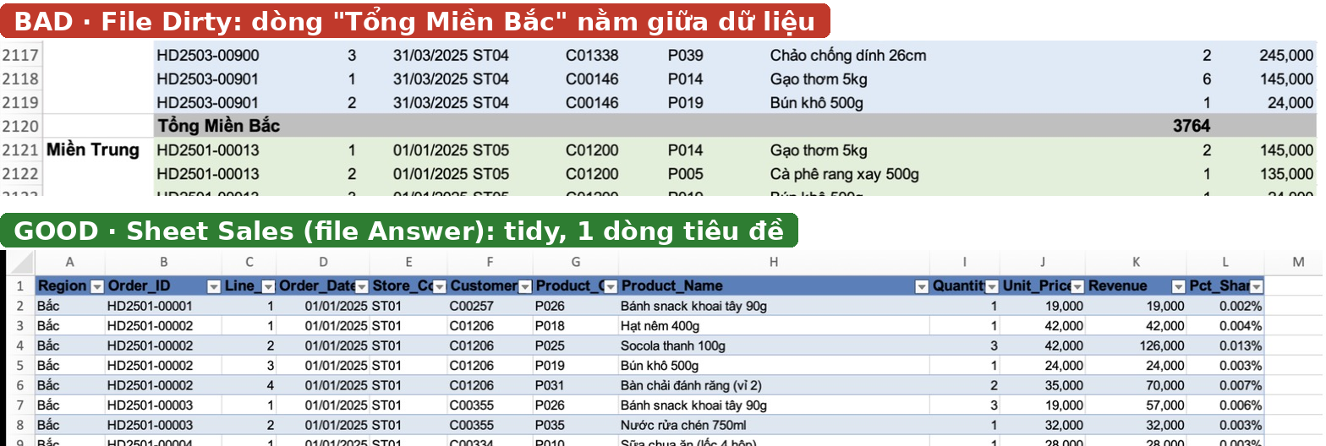
Good vs Bad Data Structure
PHẦN 5 · TIDY DATA
✓ GOOD | ✗ BAD
Hình chữ nhật: biến là cột, bản ghi là dòng | Đảo chiều, biến nằm theo dòng
Không định dạng thừa | Ô gộp, tô màu thừa
Chỉ gồm dimension & measure | Cột tính toán lẫn vào
Tiêu đề cột rõ ràng, 1 dòng | Tiêu đề 2 tầng
Không dòng tổng, không tiêu đề phụ | Có dòng tổng, subtotal giữa dữ liệu
SUM cả cột Quantity khi còn 4 dòng tổng
32.931 thay vì 10.990
Gần gấp 3 lần, và Excel không báo lỗi.

Slide 26
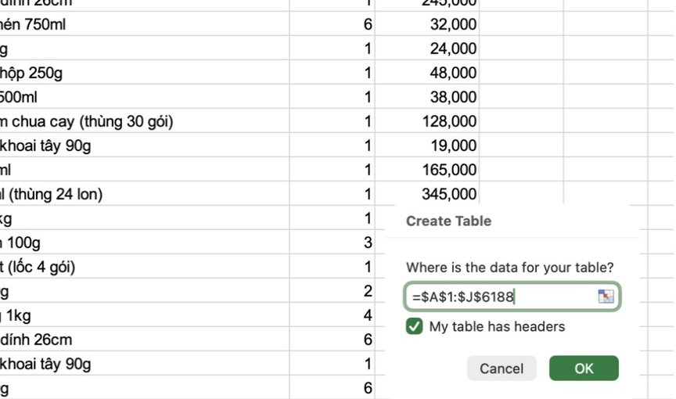
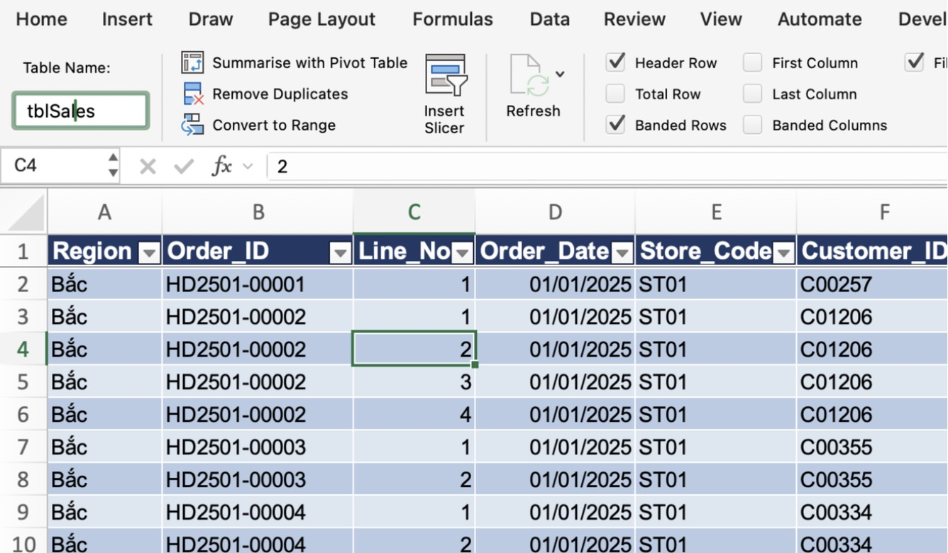
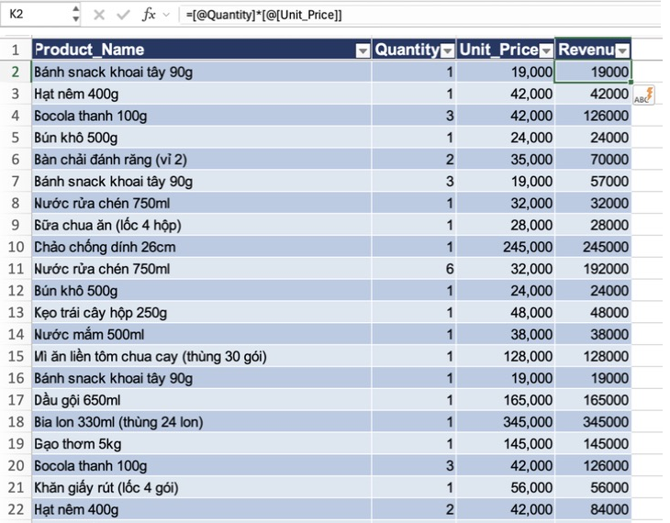
Excel Table
PHẦN 5 · TIDY DATA
Ctrl + T
Table Name
Structured Reference
Format as Table: biến vùng tidy thành Table
Đặt tên bảng có nghĩa: tblSales
Công thức theo tên cột: =[@Quantity]*[@Unit_Price], tự điền cả cột
PRO TIP
Table tự mở rộng khi thêm dòng, nên công thức, Pivot (B3) và Power Query (B4) tự nhận dữ liệu mới.

Slide 27
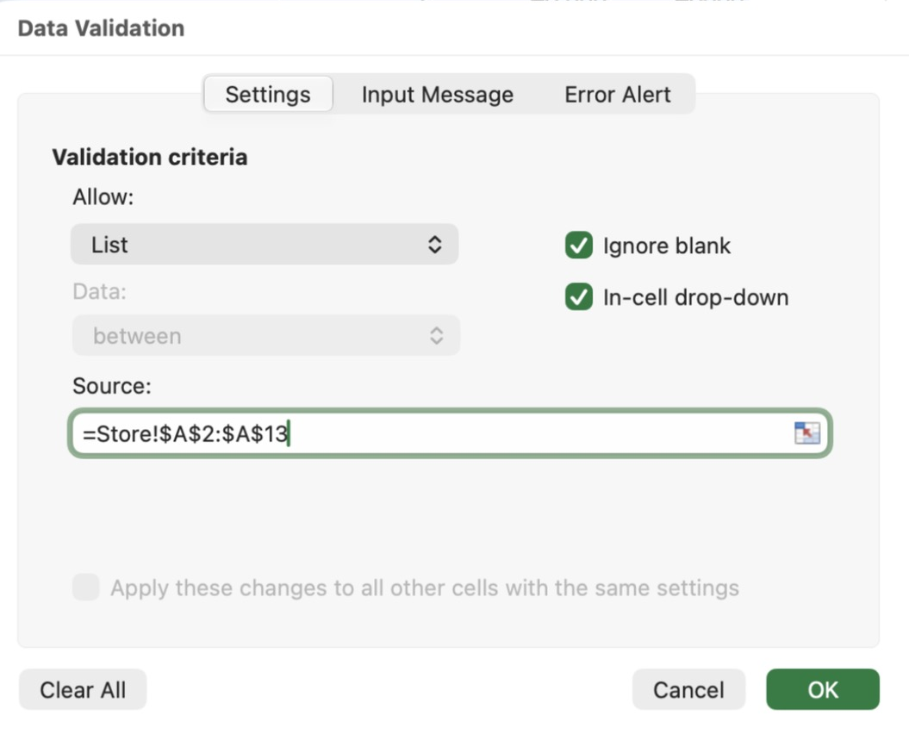
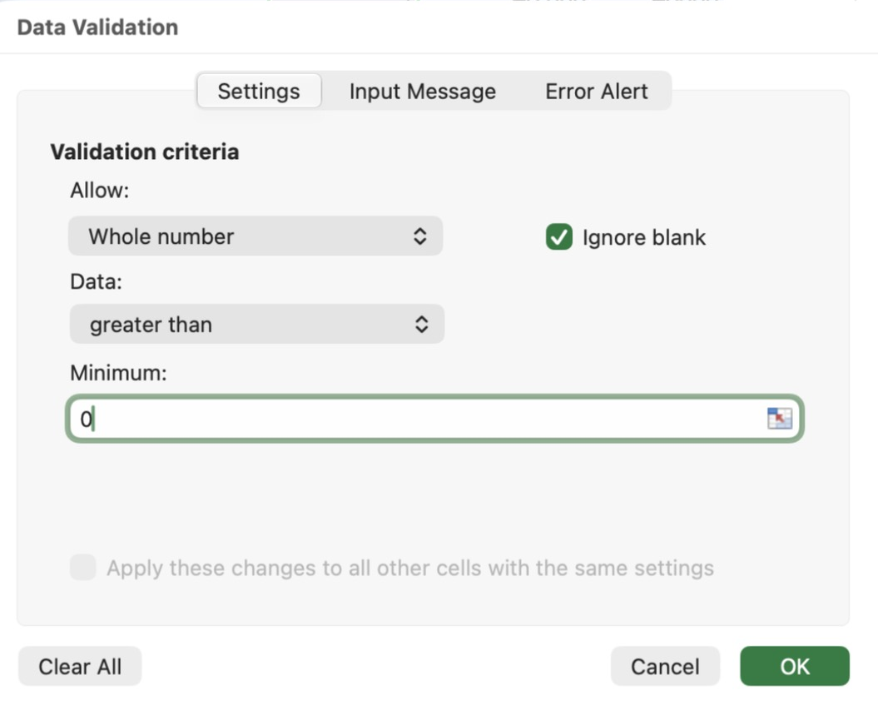
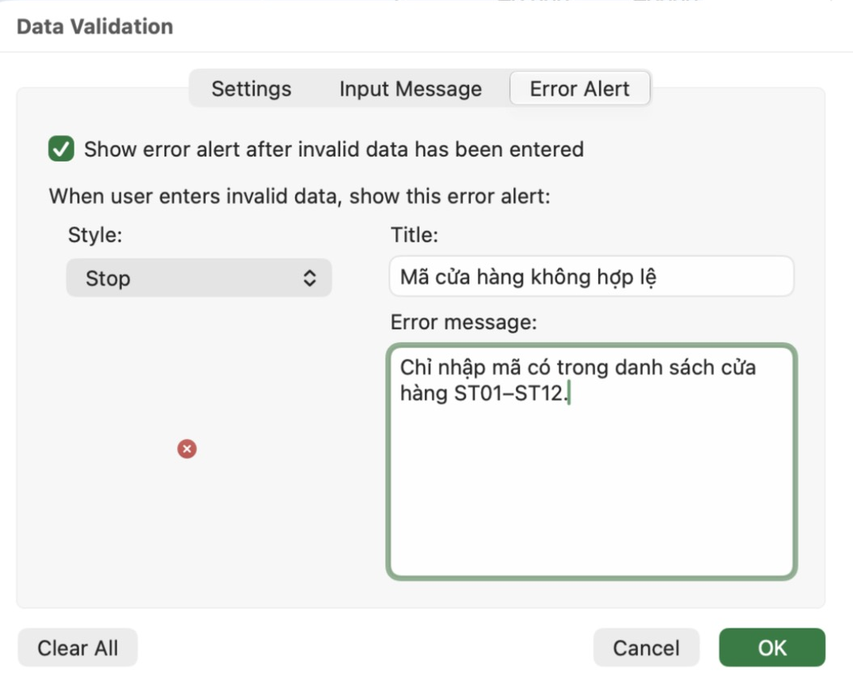
Data Validation: chặn dữ liệu sai từ gốc
PHẦN 6 · DATA VALIDATION
Data Validation
Giới hạn giá trị được phép nhập: Whole / Decimal, khoảng giá trị, List, Date, Text length, Custom.
Store_Code: List 12 mã
Quantity: số nguyên > 0
Error Alert tiếng Việt
TIP
Tab Error Alert cho phép tự viết thông báo lỗi bằng tiếng Việt.

Slide 28
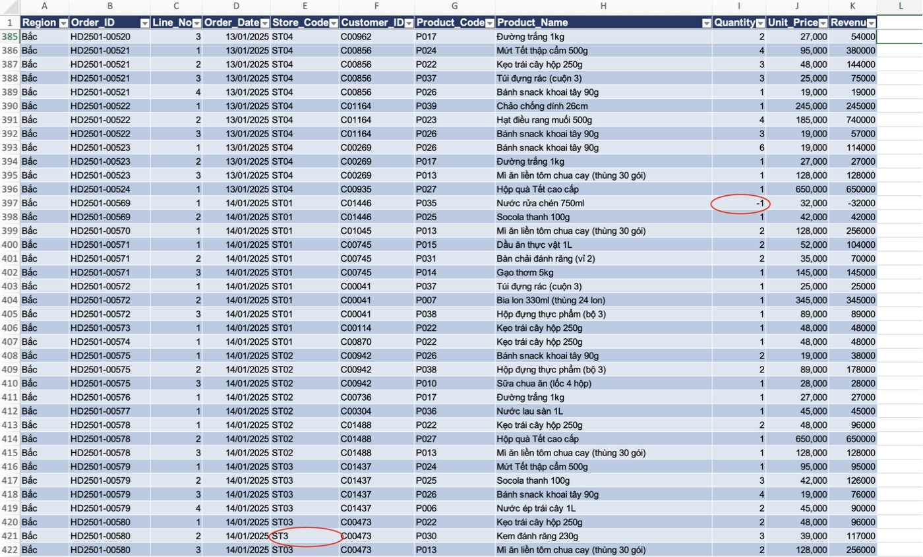
Circle Invalid Data: tìm lỗi đã có sẵn
PHẦN 6 · DATA VALIDATION
Circle Invalid Data
Khoanh đỏ các ô đã có sẵn vi phạm quy tắc validation.
5 ô bị khoanh
3 ô ST3 (đúng là ST03)
2 ô Quantity âm
PRO TIP
Validation chỉ chặn dữ liệu nhập mới.
Với dữ liệu có sẵn, dùng Circle Invalid Data.

Slide 29
Thực hành 1: Làm sạch cấu trúc file case
PHẦN 7 · THỰC HÀNH
20 phút
Kiểm tra
Ctrl + ↓ chạy thẳng tới dòng cuối.
Chọn ô Order_ID đầu tiên → Ctrl + Shift + ↓ (không gồm tiêu đề). Status Bar: Count =
Xóa dòng tiêu đề báo cáo và dòng nhóm; tiêu đề chỉ còn 1 dòng; cột A đặt tên Region.
Bỏ gộp ô cột Region và điền đầy giá trị (Bắc / Trung / Nam).
Xóa 4 dòng "Tổng…" và dòng trống.
Chuyển Quantity và Order_Date đang ở dạng text thành số và ngày.
Nhấn Ctrl + T, đặt tên tblSales.
6.187

Slide 30
Thực hành 2: Công thức & kiểm soát
PHẦN 7 · THỰC HÀNH
10 phút
Kiểm tra
Tổng doanh thu = 941.454.000
Tổng Quantity = 10.990
Tổng cột Pct_Share = 100%
Circle Invalid Data: không còn ô nào
Thêm cột Revenue = [@Quantity]*[@Unit_Price].
Tạo ô tổng doanh thu, rồi thêm cột Pct_Share (% đóng góp) = Revenue ÷ ô tổng (dùng $).
Đặt Data Validation cho Store_Code (List từ sheet Store) và Quantity (> 0).
Chạy Circle Invalid Data, sửa 5 ô bị khoanh.
Đặt ô Tổng doanh thu vào Watch Window.

Slide 31
Chữa bài nhanh: checklist brick output B1
PHẦN 7 · THỰC HÀNH
Table tblSales, 6.187 dòng
Không ô gộp, không dòng tổng, không dòng trống
Có Validation, không còn ô bị khoanh
Không còn lỗi công thức
Tổng doanh thu = 941.454.000; tổng Pct_Share = 100%
File đáp án B1_MCI_Mart_Q1_2025_Answer.xlsx (sheet Kiem_tra: 8 dòng đối soát) là file khởi đầu Buổi 2.

Slide 32
Excel Quiz Challenge
7 câu hỏi nhanh · câu 6–7 là tình huống

Slide 33
Question 1: Cell References
PHẦN 8 · QUIZ & TỔNG KẾT
Ký hiệu nào dùng để tạo tham chiếu tuyệt đối?
#
$
A
B
@
!
C
D

Slide 34
Question 2: Cell References
PHẦN 8 · QUIZ & TỔNG KẾT
Tham chiếu nào cố định dòng nhưng để cột tương đối?
$A$1
A1
A
B
A$1
$A1
C
D

Slide 35
Question 3: Shortcuts
PHẦN 8 · QUIZ & TỔNG KẾT
Tổ hợp nào dán giá trị?
Alt H V V
Ctrl V
A
B
Ctrl Alt V
Alt V V
C
D

Slide 36
Question 4: Auditing
PHẦN 8 · QUIZ & TỔNG KẾT
Công cụ nào vẽ mũi tên tới các ô bị ảnh hưởng bởi ô đang chọn?
Error Checking
Trace Precedents
A
B
Trace Dependents
Evaluate Formula
C
D

Slide 37
Question 5: Common Errors
PHẦN 8 · QUIZ & TỔNG KẾT
Lỡ xóa một ô đang được công thức tham chiếu, lỗi nào xuất hiện?
#NAME?
#N/A
A
B
#VALUE!
#REF!
C
D

Slide 38
Question 6: Tình huống — Data Structure
PHẦN 8 · QUIZ & TỔNG KẾT
Sếp gửi file bán hàng có ô gộp theo vùng và dòng "Tổng" sau mỗi vùng, nhờ tính doanh thu từng vùng. Việc đầu tiên nên làm là gì?
Viết SUM cho từng vùng ngay
Đưa về dạng tidy rồi chuyển thành Table
A
B
Tô màu từng vùng
Chụp màn hình gửi lại sếp
C
D

Slide 39
Question 7: Tình huống — Automation
PHẦN 8 · QUIZ & TỔNG KẾT
Mỗi tháng bạn dán thêm dữ liệu mới vào cuối bảng và muốn cột Revenue tự tính. Nên dùng gì?
Data Validation
Excel Table
A
B
Freeze Panes
Show Formulas
C
D

Slide 40
Tổng kết & insight của bạn
PHẦN 8 · QUIZ & TỔNG KẾT
Điểm chính cần nhớ
Insight của bạn (1 câu)
Kiểm tra máy trước.
Dấu $ cho phép tái sử dụng công thức.
Lỗi là tín hiệu.
Nền móng là tidy data + Table.
Chặn lỗi từ gốc bằng Validation.
"File case có ______ dòng, tôi tìm thấy ______ loại lỗi dữ liệu. Lỗi nguy hiểm nhất là ______, nên nếu không sửa thì ______."
Con số
Nguyên nhân
Hàm ý

Slide 41
Buổi sau: định nghĩa KPI và tính bằng SUMIFS
PHẦN 8 · QUIZ & TỔNG KẾT
"Doanh thu, số đơn, biên lợi nhuận của từng vùng tháng này là bao nhiêu?"
Nguyên liệu: tblSales hôm nay + bảng Product
Công cụ: KPI Definition Card, Dimension / Measure / Grain, SUMIFS, XLOOKUP
B2 · Bảng KPI (SUMIFS)
Về nhà
Đọc handout B1 · ôn dấu $
Làm Bài tập về nhà (bắt buộc): B1_BTVN_MCI_Mart_T4_2025.xlsx
Nộp trước Buổi 2 tại hocvien.mcivietnam.com, tên file B1_BTVN_<HoTen>.xlsx
Tick "Checklist trước Buổi 2" (mục 11 handout)
✓ B1 · Dữ liệu tidy
Viên gạch hôm nay là nền cho viên gạch sau.

